Slide 1

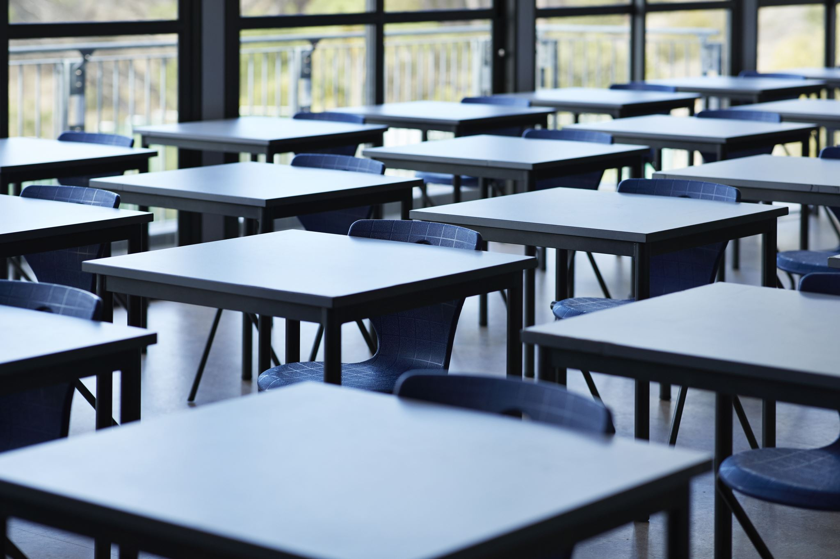


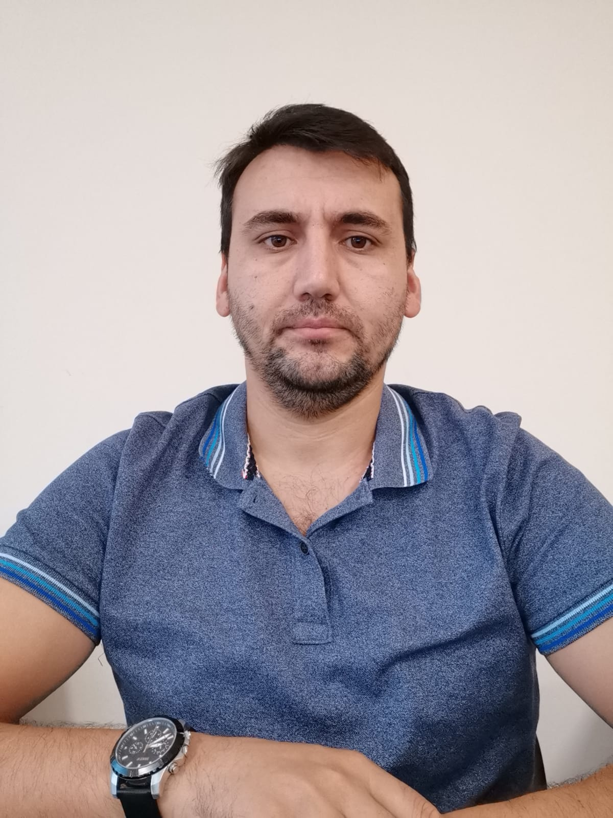





YALOVA ÜNİVERSİTESİ ALTINOVA MESLEKİ EĞİTİM AKADEMİSİ
‘Gençler ve Su Ürünlerine Yönelik Yaklaşımlar’
Increasing the Empowerment of Youth by Improving the Digital E-Learning in” Gastro-Fish” Gastro-Balıklarda Dijital E-Öğrenmeyi Geliştirerek Gençliğin Güçlenmesini Destekleme projesi kapsamında Ulusötesi Faaliyetine yönelik bir sunum gerçekleştirilecektir.
FOTO
https://teams.microsoft.com/l/meetup-join/19%3a_K-fEBKpXclzDMVAV3eg2mUJh_e_bLJ86hMrUYneejE1%40thread.tacv2/1670254574815?context=%7b%22Tid%22%3a%22aa27bd9d-0ddb-4152-84c3-d2285c483fe8%22%2c%22Oid%22%3a%22a3bb64f5-4218-4a3a-b2ef-14f8a40e3979%22%7d
07 ARALIK
Öğr. Gör. İzzet Şahin
12:00
Etkinlik Yeri : Y.Ü. Altınova Meslek Yüksekokulu
Y.Ü. Altınova Meslek Yüksekokulu / Odaklanmış (HAP ) Eğitim

